Slide 1
Design-Time Business Process Compliance Checking with LLM-Based Semantic Extraction
汇报人： 霍颖超
汇报时间： 2026.09.11

Slide 2
1
背景
2
方法
Outline
3
实验
4
总结

Slide 3
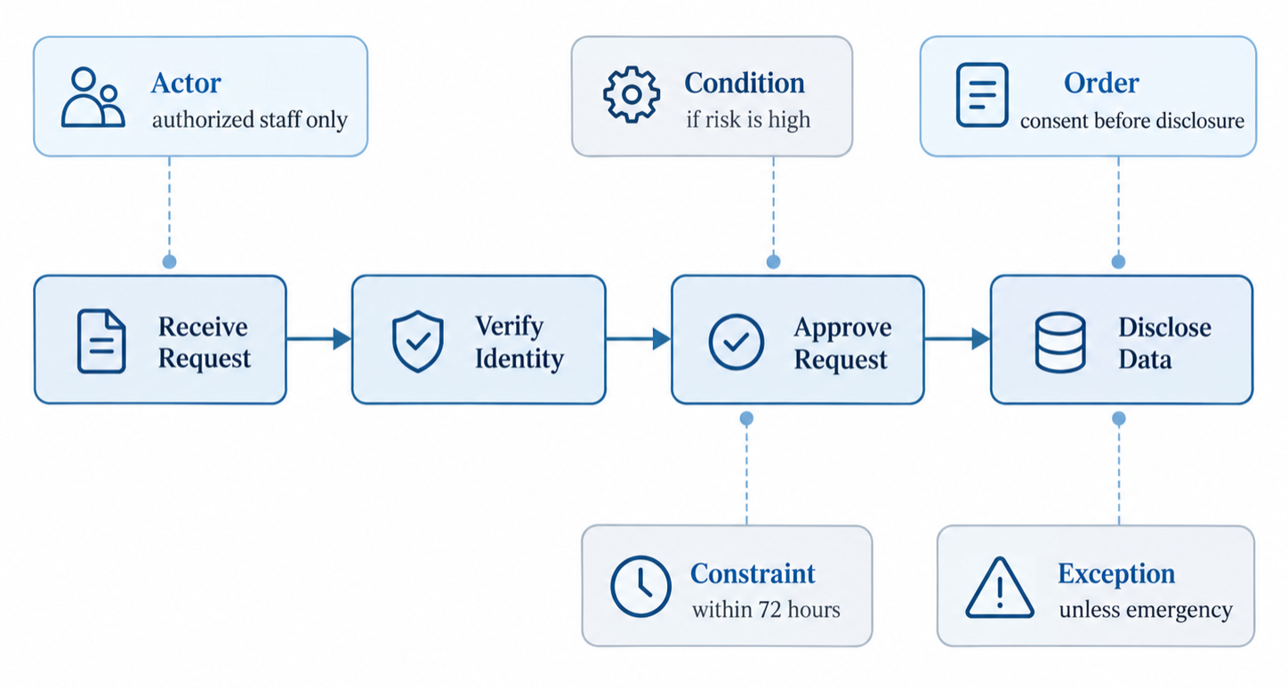
背景与动机
为什么业务流程在部署前就要做合规检查？
在企业、政府、金融、医疗等场景中，业务流程不仅要保证可执行性，还需要满足外部法规与内部制度要求。
一条合规规则往往同时包含主体、行为、顺序、条件、约束和例外等多类语义信息。
因此，需要在流程部署前开展设计时合规检查，以提前发现潜在违规风险。

Slide 4
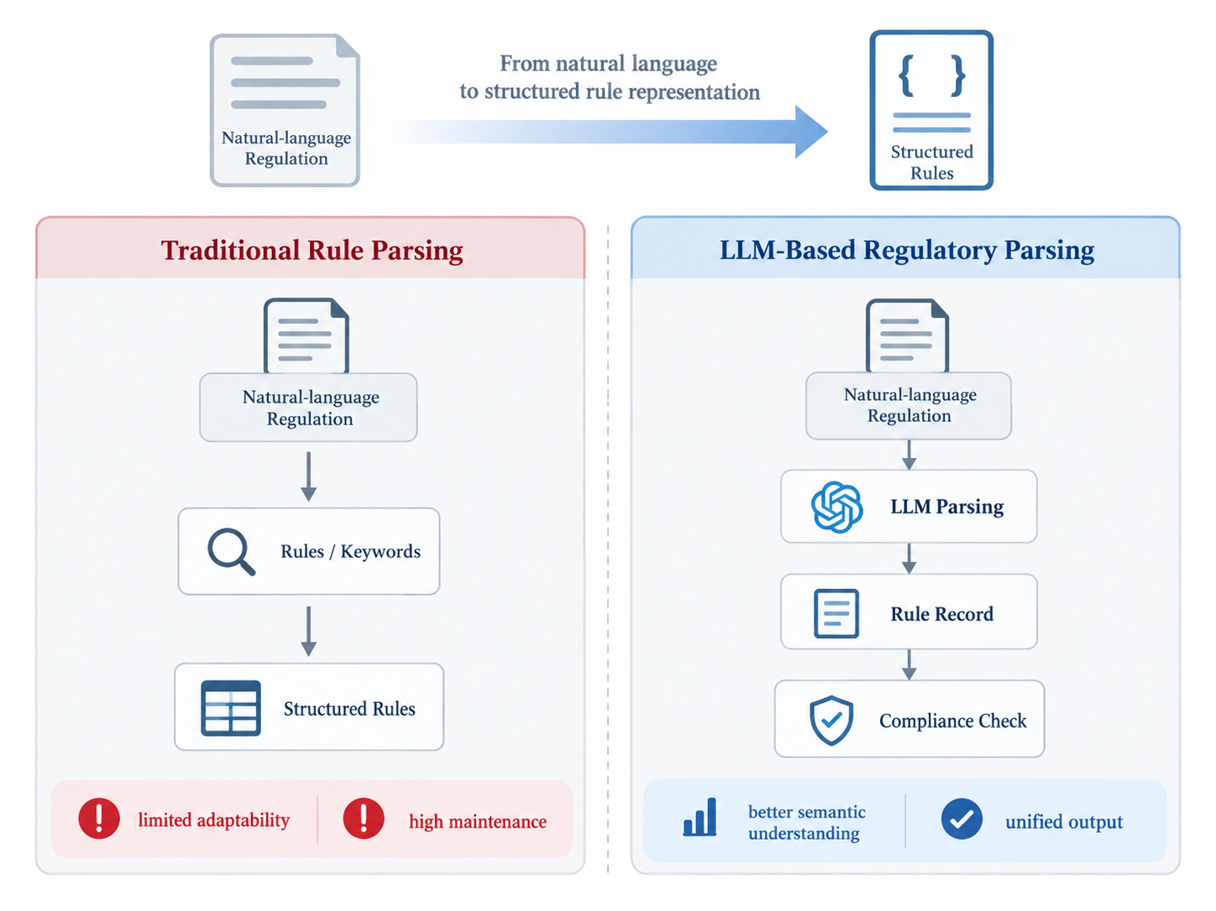
背景与动机
为什么传统方法不够？为什么要引入 LLM？
合规规则通常以自然语言形式存在。
传统方法依赖人工规则 / 关键词，面对复杂表达适应性有限。
因此，本文尝试利用LLM 将法规解析为统一的结构化 Rule Record，供下游合规检查使用。

Slide 5
1
背景
2
方法
Outline
3
实验
4
总结

Slide 6
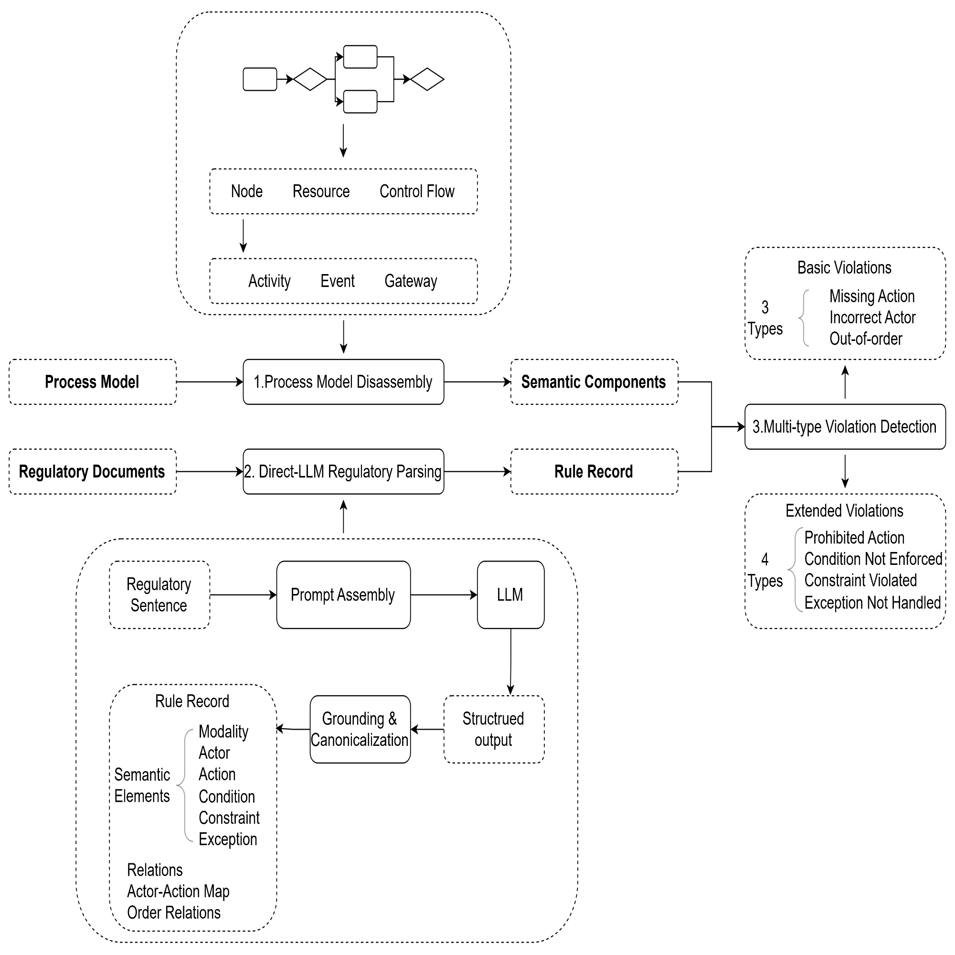
方法-总览
Stage 1： 解析 BPMN 结构与标签语义，得到流程语义组件。
Stage 2： 利用 LLM 将自然语言法规转换为结构化 Rule Record。
Stage 3： 匹配流程与规则，并检测 3 类基础违规与 4 类扩展违规。

Slide 7
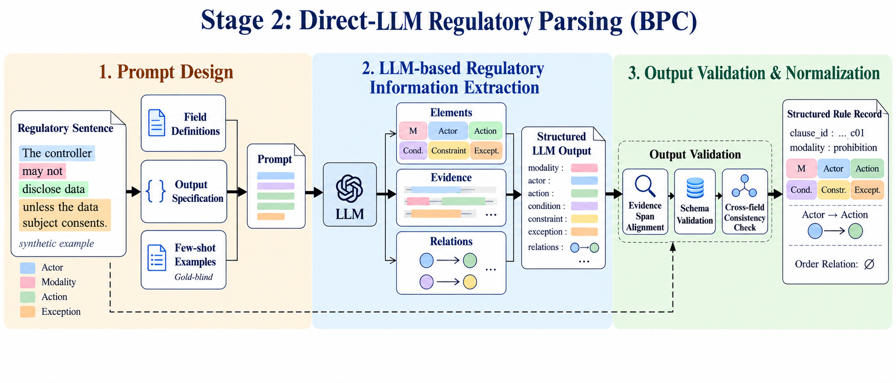
方法-Stage 2 总览: Semantic Extraction
Stage 2: Semantic Extraction (LLM-SE)
2. LLM-based
Semantic Extraction
利用 LLM 完成合规语义抽取，并通过确定性的输出验证与规范化，将生成结果转换为可供 Stage 3 使用的结构化 Rule Record。

Slide 8
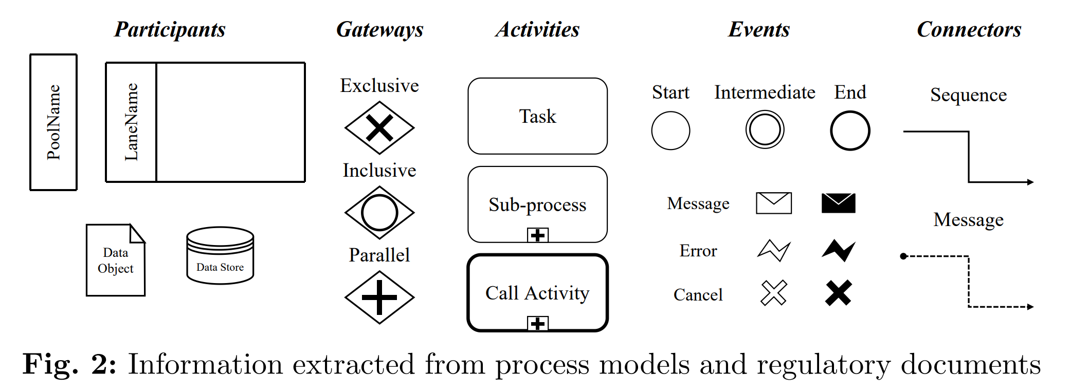
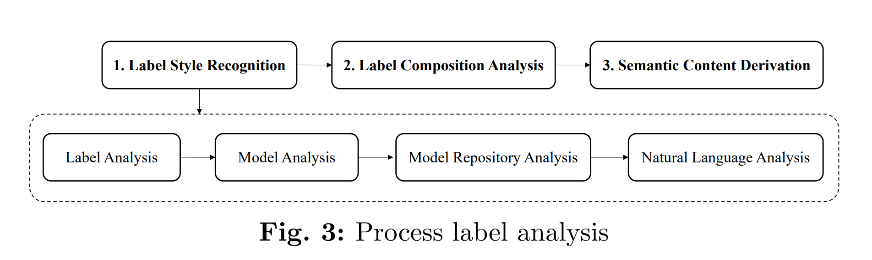
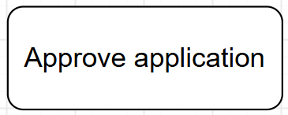
方法-Stage 1：Process Model Disassembly
① BPMN 结构解析
从流程模型中直接获取 Activity、Event、Gateway、Pool/Lane 与 Control Flow 等显式结构信息。
② 标签语义解析
Activity 和 Event 的标签通常只是简短文本，不能直接得到其业务语义，因此需要进一步解析。
从标签中进一步提取 Action 和 Business Object。
③ 构建流程语义表示
将 BPMN 的结构信息与标签解析得到的语义信息进行整合，形成统一的流程语义表示。作为 Stage 3 规则匹配与违规检测的流程侧输入。
Action = approve
Business Object = application
本阶段沿用 Sun et al. (2024) 的流程模型拆解方法。

Slide 9
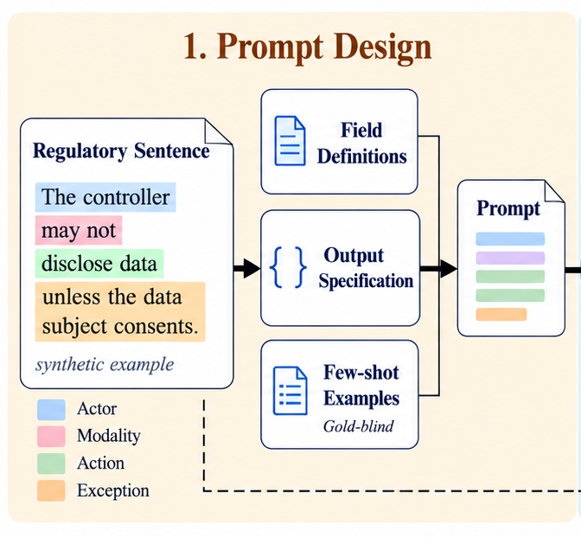
方法-Stage 2.1：Prompt Design
① Field Definitions
告诉模型需要提取哪些信息
Modality / Actor / Action
Condition / Constraint / Exception
每个字段给出明确含义和提取要求
② Output Specification
规定模型按什么格式输出
输出固定结构的 JSON
每个字段保留对应的原文证据
关系信息使用统一的 ID 表示
③ Few-shot Examples
用少量示例说明如何完成抽取
展示字段如何划分
展示最终输出格式
示例与测试数据分离，不使用测试集 Gold

Slide 10
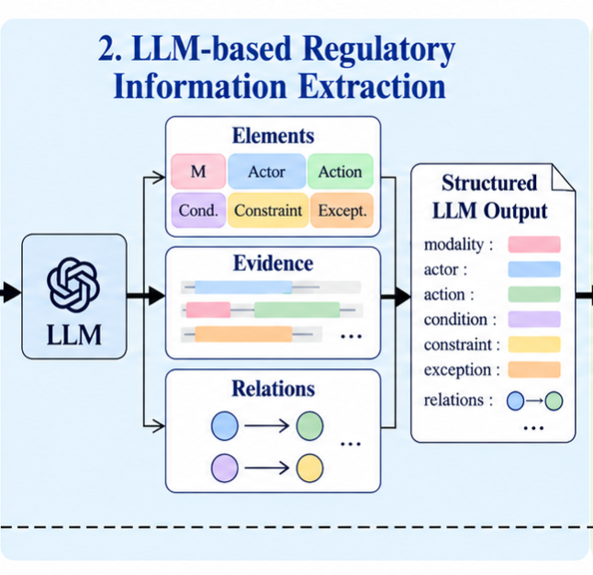
方法-Stage 2.2：LLM Semantic Parsing
① Semantic Elements
识别法规中的核心语义成分
六要素：Modality / Actor / Action / Condition / Constraint / Exception
② Evidence Spans
保留每个结果在原文中的位置
text + start + end
③ Relations
记录语义元素之间的关系
Actor → Action
Action → Action（顺序关系）
Elements + Evidence + Relations → Structured LLM Output

Slide 11
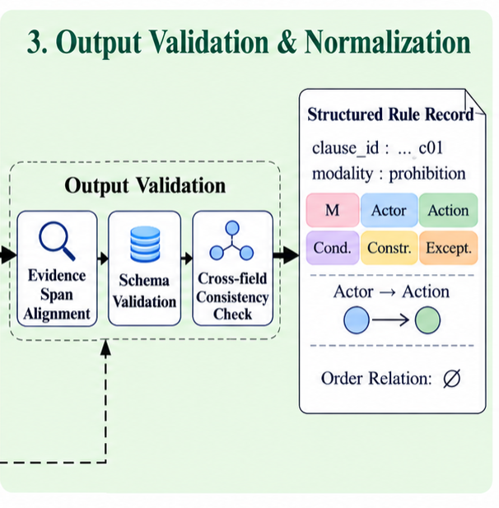
方法-Stage 2.3：Output Validation & Normalization
① Evidence Span Alignment
检查抽取结果是否能对应回法规原文
Evidence 与原文位置一致
坐标有偏移时，只做唯一匹配下的重新定位
② Schema Validation
检查输出格式是否符合要求
字段和数据类型正确
Modality 等取值合法
满足固定的 Rule Record 结构
③ Cross-field Consistency Check
检查字段之间的引用是否一致
Actor–Action 关系引用已有元素
Order Relation 引用已有 Action
避免无效 ID 或错误关系
Validation & Normalization → Structured Rule Record

Slide 12
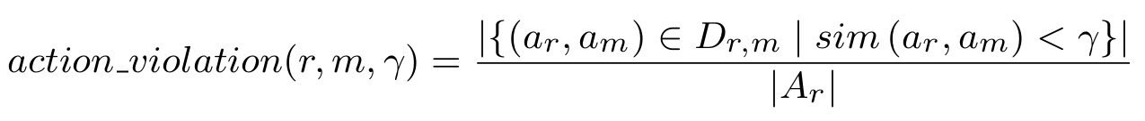
方法-Stage 3.1：Original Violation Detection
① 规则匹配 Matching Score（Definition 4） 规则与流程多相关？
D_{r,m}：法规 Action 与流程最佳 Action 的配对集合
O_{r,m}：法规 Actor 与流程 Actor／Business Object 的最佳配对集合
τ：语义匹配阈值。分别统计匹配比例，取较大者衡量规则与流程的相关性。
② 缺失行为 Missing Action（Definition 5）要求的动作有没有缺？
A_{r}：法规要求的 Action 集合。γ：动作相似度阈值。
含义：无法可靠匹配到流程动作的法规 Action，占全部要求动作的比例。
示例：法规要求 4 个动作，其中 1 个未匹配，则 action_violation = 1/4。
共同符号：r 为 Rule Record，m 为流程模型，sim ∈ [0,1]；[条件] 成立时取 1，否则取 0。
Notes:
来源：Sun et al. (2024), Design-time business process compliance assessment based on multi-granularity semantic information，§4.3 Definitions 4–7。出版信息：https://doi.org/10.1007/s11227-023-05626-0。公式依据：项目本地作者稿 references/papers/Sun_2024_Design_time_BPC.pdf，第 13–14 页；出版社公开页面仅提供摘要。项目方法级独立重建：formal_experiment/src/bpc_hybrid/sun_stage3/sun_scorer.py。原文公式与项目开发后继检查器不混称。
Definition 4 的 O_{r,m} 来自法规 Actor 与流程 Actor/Business Object 的匹配，不是 Constraint 集合。原文求和的布尔条件以 Iverson 括号明确表示。Definition 5 保留严格 < γ。这里的 1/4 是假设示例。整体规则关联排序在违规评分之前执行，τ 不等同于 γ。

Slide 13
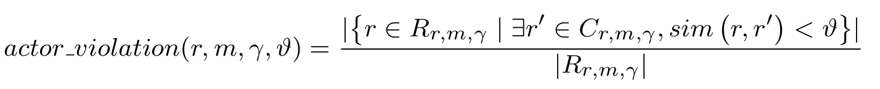
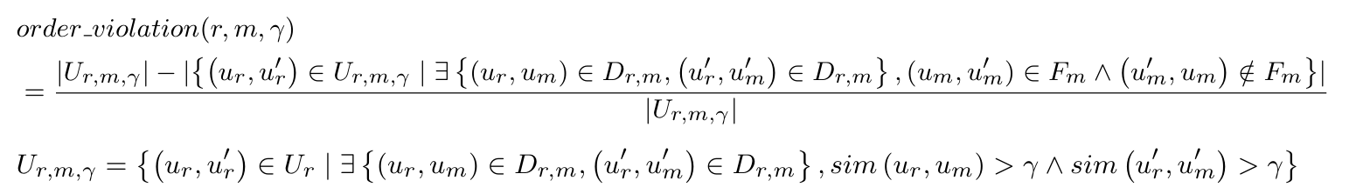
方法-Stage 3.1：Original Violation Detection
③ 错误执行者 Incorrect Actor（Definition 6）动作存在，但执行者对不对？
R_{r,m,γ}：法规中负责已成功匹配动作的 Actor 集合。
C_{r,m,γ}：流程中对应动作关联的 Actor／Business Object 候选集合。
ϑ：执行者相似度阈值。原式保留存在量词 ∃，多候选时对不相似项较敏感。
④ 错序执行 Out-of-order Execution（Definition 7）动作都存在，但顺序对不对？
U_{r,m,γ}：法规顺序约束中，两个端点均以 sim > γ 匹配成功的关系。
K：顺序正确关系集。φ(u) 为 u 映射的流程动作，F_{m} 表示流程可达关系。
正确顺序要求正向可达且反向不可达，例如“先获同意，再获取数据”。
解释约定：K 是原文长集合的简写。分母为 0 时没有可检查项，不能据此宣称合规。
Notes:
来源：Sun et al. (2024), Design-time business process compliance assessment based on multi-granularity semantic information，§4.3 Definitions 4–7。出版信息：https://doi.org/10.1007/s11227-023-05626-0。公式依据：项目本地作者稿 references/papers/Sun_2024_Design_time_BPC.pdf，第 13–14 页；出版社公开页面仅提供摘要。项目方法级独立重建：formal_experiment/src/bpc_hybrid/sun_stage3/sun_scorer.py。原文公式与项目开发后继检查器不混称。
Actor 公式中的 x、y 仅为原文演员变量 r、r′ 的更名，避免与 Rule Record r 混淆。R={g∈P_r | ∃(a_r,a_m)∈D_{r,m}, f_r(g)=a_r ∧ sim(a_r,a_m)>γ}。C={y∈bs_obj(A_m∪E_m)∪R_m | ∃g∈R, sim(f_r(g),f_m(y))>γ}。保留原文存在量词，不能改写为 1−max(sim)。
令 φ(u) 为 D_{r,m} 给定的最佳流程动作，U={ (u,v)∈U_r | sim(u,φ(u))>γ ∧ sim(v,φ(v))>γ }。K 是原 Definition 7 正确顺序集合的简写，满足映射后的正向 F_m 与反向非 F_m。这里沿论文说明用可达性解释流程关系。分母空缺不提供合规证据；冻结实现部分空分母返回数值 0，开发检查器进一步显式标为 unknown，本页不把该实现细节误作原论文新增定义。

Slide 14
方法-Stage 3：扩展检查的对象
四类扩展分别检查哪些规则信息
违规类型 | Rule Record 输入 | 流程侧需要核对的内容
禁止行为出现 | Modality + Action | 被禁止的动作是否出现在活动／事件标签中 例：禁止披露个人数据，却存在披露活动
必要条件未落实 | Condition + Action | 动作执行前的条件是否有对应流程证据 例：操作要求同意，但相关网关未表达同意
约束违反 | Constraint + Action | 动作相关的时限等约束是否冲突 例：要求 72 小时内完成，绑定限制为 96 小时
例外未处理 | Exception + Action | 例外触发时是否有相应事件或处理分支 例：撤回同意时应取消，却缺少处理分支
共同前提
先明确规则动作及检查范围，再消费对应字段。六要素抽取正确，并不保证流程中有足够证据完成检查。
Notes:
来源：formal_experiment/src/bpc_hybrid/stage3_extended_violations.py
来源：formal_experiment/src/bpc_hybrid/s3_extended_v3_repair_v2.py
来源：formal_experiment/docs/PROJECT_AUDIT.md

Slide 15
方法-Stage 3：禁止行为的判定
动作存在性与动作定位使用不同阈值
1. 动作存在性得分
Sₐ(r, m) = max { sim(aᵣ, p) : p ∈ A(m) }
aᵣ 是规则动作。A(m) 是流程中有标签的活动／事件集合。Sₐ 取最高相似度。
2. 禁止行为报警
μᵣ = prohibition ∧ Sₐ ≥ γₑₓₜ = 0.5
说明性算例：若规则禁止“披露数据”，最佳候选相似度为 0.82，则触发禁止行为报警。
其余三类还需要定位到具体动作
动作定位使用冻结的 γₘ。当前方案先用 v3（0.8），再按条件使用标签回退（0.4）。
γₑₓₜ 是扩展判定阈值，γₘ 是动作定位阈值。二者作用不同。
Notes:
来源：formal_experiment/src/bpc_hybrid/stage3_extended_violations.py
来源：formal_experiment/src/bpc_hybrid/s3_extended_v3_repair_v2.py
来源：formal_experiment/docs/PROJECT_AUDIT.md

Slide 16
方法-Stage 3：条件、约束与例外
条件、约束和例外共享证据差异打分
可计算的前提
规则字段 fᵣ 非空，动作已解析到一个活动，候选证据 C_{f}(m) 非空。
S_{f}(r, m) = 1 − max { sim(fᵣ, c) : c ∈ C_{f}(m) }
S_{f} > 0.5 时触发该类报警；S_{f} ≤ 0.5 时该项不报警
说明性算例 | 最佳证据相似度 | 差异得分 S_{f} | 该项输出
证据内容接近规则 | 0.85 | 0.15 | 不报警
候选存在但内容差异大 | 0.20 | 0.80 | 报警
没有候选／无法定位动作 | 不计算 | 留空 | 无法判断
f ∈ {condition, constraint, exception}。低相似度可能来自证据遗漏或映射错误，不能单独证明法律违规。
Notes:
来源：formal_experiment/src/bpc_hybrid/stage3_extended_violations.py
来源：formal_experiment/src/bpc_hybrid/s3_extended_v3_repair_v2.py
来源：formal_experiment/docs/PROJECT_AUDIT.md

Slide 17
方法-Stage 3：证据来源与时间约束
数值冲突需要同时满足动作绑定、适用范围和单位一致
字段 | 当前 BPMN 候选来源
Condition | 连线标签、条件表达式、网关标签
Constraint | 活动标签、数据对象、注释、计时事件和连线标签
Exception | 边界事件、错误／升级事件、替代分支及处理活动
明确时间上界冲突
Tₘ > Tᵣ ⇒ S_{constraint} = 1
说明性算例：法规限定 72 h，流程为同一动作绑定 96 h，则 96 > 72，触发约束报警。
候选来源不等于已经验证作用域。W 修复活动接线；H 尝试加入证据范围与四值判定，但其旁路条件判断尚有已知缺陷。
Notes:
来源：formal_experiment/src/bpc_hybrid/stage3_extended_violations.py
来源：formal_experiment/src/bpc_hybrid/s3_extended_v3_repair_v2.py
来源：formal_experiment/docs/PROJECT_AUDIT.md

Slide 18
1
背景
2
方法
Outline
3
实验
4
总结

Slide 19
实验-数据与评价范围
每组实验回答不同问题，结果分别报告
数据／评价面 | 规模 | 本次用途与证据范围
EStG-150 | 150 句，609 个粗粒度 spans | 正式 Stage 2 主比较，五字段 F1 与情态标签分开
原三类受控面板 | 30 对中 28 对有效，56 个检查实例 | 动作名称取自原图，评价检查机制
GDPR 真实法条诊断 | 7 个 BPMN，74 句／92 条规范 | 33 个指定检查项，评价映射与证据缺口
四类扩展面板 | 40 个变体 + 40 个局部对照 | 每类 10 对，反复用于开发的回归面板
SIM 卡入网案例 | 1 个流程，5 条主评价规则 | 开发案例，逐条核对报警与参考问题
同组比较共享输入、标签和评价器。无法判断保留在分母中，成对成功要求变体与对照同时判断正确。
Notes:
来源：formal_experiment/outputs/reports/stage2_formal_three_method_comparison_v1.md
来源：formal_experiment/outputs/development/s3_action_matching_v3/metrics.json
来源：formal_experiment/outputs/development/s3_real_rule_diagnostic_corrections_v1/summary.json
来源：formal_experiment/outputs/reports/sim_case_c1_results.md
来源：formal_experiment/docs/PROJECT_AUDIT.md

Slide 20
实验-Stage 2 正式主比较
LLM-SE 在动作、条件和约束字段上得分更高
指标 | Rules-Only | LLM-SE | Rules+LLM Repair | Δ（LLM−Rules）
Actor F1 | 0.820 | 0.758 | 0.430 | −0.062
Action F1 | 0.893 | 0.944 | 0.895 | +0.051
Condition F1 | 0.774 | 0.838 | 0.777 | +0.064
Constraint F1 | 0.618 | 0.743 | 0.620 | +0.125
Exception F1 | 0.880 | 0.762 | 0.880 | −0.118
Modality 准确率 | 0.740 | 0.833 | 0.820 | +0.093
Rules-Only 在 Actor 和 Exception 上更高。Repair 的 Actor F1 降至 0.430，未显示稳定收益。
150 句，同一冻结粗粒度 Gold。上五行是 span F1，情态为四类标签准确率。粗粒度五字段均值：0.797／0.809／0.720（描述性）。
Notes:
来源：formal_experiment/outputs/reports/stage2_formal_three_method_comparison_v1.md

Slide 21
实验-Stage 2 提示词消融
语义示例有小幅正贡献，其余模块存在字段间权衡
条件 | F1 | 相对完整方法 ΔF1 | 主要字段变化
完整方法（6 个合成示例） | 0.7719 | 参照 | 150 条已有完整方法响应
语义示例替换为结构模板 | 0.7650 | −0.0069 | Actor F1 下降 0.1317
删除详细语义规则 | 0.7759 | +0.0040 | Action 下降，Exception 上升
删除显式 JSON 纪律 | 0.7790 | +0.0071 | 本批合法输出率仍为 1.0
只删除一个组件，并不保证所有字段同方向变化
三个改动臂各运行 150 句，450/450 次调用成功。固定同一模型版本，单次比较，仅作描述性解释。
本页 F1 为六字段证据 span 的 literal-overlap 汇总（1055 个 Gold spans），与前页五字段粗 Gold 主口径不同，不跨表比较。
Notes:
来源：formal_experiment/outputs/reports/d1_prompt_factorial_results_v1.json
来源：formal_experiment/outputs/reports/d1_prompt_factorial_results_v1.md

Slide 22
实验-Stage 2 后处理消融
坐标重定位直接影响结构化输出能否进入评价
同一批原始响应 | F1 | 有效记录 | 非空记录 | 现象
完整后处理链 | 0.772 | 150/150 | 148/150 | 全部通过接口校验
删除 Output Adapter | 0.772 | 150/150 | 148/150 | 本批未出现额外增量
删除 Span Re-anchor | 0.000 | 1/150 | 0/150 | 149 条因坐标问题被拒绝
删除 Canonical Validator | 0.772 | 150/150 | 148/150 | 本批未观察到无效记录
0 分来自接口拒绝，不代表模型的语义抽取能力归零
Adapter 与 Validator 的分数不变，只能说明当前响应上未测得增量。二者仍承担输出兼容和一致性检查。
固定 150 条原始响应，离线重放，新增 API 调用为 0。所有样本进入分母，F1 口径与提示词消融一致。
Notes:
来源：formal_experiment/outputs/reports/d_full_postprocessing_ablation_v1.json
来源：formal_experiment/outputs/reports/d_full_postprocessing_ablation_v1.md

Slide 23
实验-Stage 3 原三类受控结果
动作名称取自原图时，v3 在固定面板上完成 27/28 对判断
指标 | 冻结 Sun 重建 | 动作匹配 v2 | 动作结构匹配 v3
Missing Action F1 | 0.667 | 0.889 | 0.947
Incorrect Actor F1 | 0.696 | 1.000 | 1.000
Out-of-order F1 | 1.000 | 1.000 | 1.000
三类 Macro-F1 | 0.787 | 0.963 | 0.982
成对成功（/28） | 16 | 26 | 27
无法判断（/56） | 0 | 2 | 1
这组结果验证受控面板上的检查机制
30 对中 2 对契约未解决。规范动作来自原图，本实验基本排除了法条与流程的语义映射难度。
开发性合成实验。正例 unknown 计漏检，对照 unknown 不计正确。这里的 0.982 不能解释为真实 GDPR 合规准确率。
Notes:
来源：formal_experiment/outputs/development/s3_action_matching_v3/metrics.json
来源：formal_experiment/outputs/development/s3_action_matching_v3/manifest.json
来源：formal_experiment/outputs/development/s3_paired_mechanism_v1/REPORT.md

Slide 24
实验-Stage 3 真实法条诊断
接入人工规则后，Sun 与 v3 的 33 项输出完全一致
指定检查类型 | 检查项 | Sun 输出 | v3 输出
Missing Action | 11 | 10 报警，1 无法判断 | 10 报警，1 无法判断
Incorrect Actor | 11 | 11 无法判断 | 11 无法判断
Out-of-order | 11 | 11 无法判断 | 11 无法判断
主要阻碍发生在规则与流程的衔接
执行者比较缺少可靠动作绑定。9 段法条的结构化顺序关系均为空，只有 3 条已确认文字说明能够补充顺序证据。
原 33 条标签仍需明确目标活动、规范范围和原图／变体身份，并补合规对照。
这是开发诊断，10 项报警不直接等于 10 项正确检出。当前不以旧 33 条标签报告分类能力或正式 Oracle 上限。
Notes:
来源：formal_experiment/outputs/development/s3_real_rule_diagnostic_v1/summary.json
来源：formal_experiment/outputs/development/s3_real_rule_diagnostic_corrections_v1/summary.json
来源：formal_experiment/docs/PROJECT_AUDIT.md

Slide 25
实验-四类扩展的后端比较
四方法在 40 个违规变体上的分类结果
方法 | 禁止行为 | 条件 | 约束 | 例外 | Macro-F1
Winter-style | 0.952 | 0.235 | 0.400 | 0.308 | 0.474
Sun-style | 0.952 | 0.000 | 0.000 | 0.000 | 0.238
BM25 | 0.571 | 0.000 | 0.000 | 0.000 | 0.143
TF-IDF/SVD | 1.000 | 0.000 | 0.333 | 0.167 | 0.375
禁止动作存在性的得分较高，条件与例外检查仍然薄弱
四方法沿用同一扩展打分形式，使用各自冻结的相似度后端和动作阈值。这张表不能反映对照侧报警。
2026-09-07 保存的参考结果，开发面板每类 10 个变体。与下一页的后继臂分开报告，未合成七类总 F1。
Notes:
来源：formal_experiment/outputs/reports/s3_formula_repair_v2.json
来源：formal_experiment/outputs/evidence/s3_formula_repair_v2/manifest.json

Slide 26
实验-四类扩展的最新开发结果
C：比较门方案 W：C + 定位接线修复 H：W + 证据范围判定
臂 | 变体 Macro-F1 | 对照报警 /40 | 对照 none /40 | 对照 unknown /40 | 成对成功 /40
C | 0.4896 | 14 | 11 | 15 | 7
W | 0.5234 | 20 | 7 | 13 | 6
H | 0.3517 | 19 | 5 | 16 | 5
W 多判对 1 个变体，但对照报警增加 6 个。H 存在已知旁路判断缺陷，方法验收未通过。
每臂 40 个变体（均无判合规项）+ 40 个局部对照。none 为未报警的明确输出，unknown 为弃权；对照报警不等于已证实法律误报。
Notes:
来源：formal_experiment/outputs/development/s3_extended_acceptance_recompute_v1/metrics.json
来源：formal_experiment/outputs/development/s3_extended_evidence_scope_v1/manifest.json
来源：formal_experiment/docs/PROJECT_AUDIT.md

Slide 27
实验-SIM 卡入网开发案例
同一流程与 5 条规则，逐项核对报警是否对应参考问题
参考问题 | 非 LLM + 三类 | LLM + 三类 | LLM + 七类
r8 30 天内的流程终止 | 未证实对应 | 未证实对应 | 未证实对应
r9 缺少信息核验 | 无报警 | 有证据对应 | 有证据对应
r10 SIM 激活执行者错误 | 未证实对应 | 有证据对应 | 有证据对应
r11 同意与信息获取的顺序 | 未证实对应 | 未证实对应 | 未证实对应
r13 金额阈值冲突 | 无报警 | 未证实对应 | 未证实对应
修复对照也需要检查输入是否可用
5 个修复件中 3 个满足有效评价前提，方法识别修复为 0/3。另 2 个分别因 Stage 1 未传递修复语义、规则条件为空而排除。
开发性单案例，复用已有真实 LLM 预测。已对应检出为 0/5、2/5、2/5；“未证实对应”保留机器报警，不算正确检出。
Notes:
来源：formal_experiment/outputs/reports/sim_case_c1_results.md
来源：formal_experiment/outputs/reports/sim_case_c1_results.json

Slide 28
1
背景
2
方法
Outline
3
实验
4
总结

Slide 29
总结-主要结论
当前证据支持字段级抽取改进，端到端收益仍需补证
法规解析已经形成可比较的结果
EStG-150 正式比较中，LLM-SE 的动作、条件和约束 F1 更高，情态准确率也更高。规则基线在执行者与例外字段上仍有优势。
原三类检查在受控面板上有进展
动作结构匹配 v3 达到 27/28 对成功，但规范直接来自流程标签。真实法条输入仍受动作绑定与顺序证据不足限制。
四类扩展仍处于开发验证阶段
禁止动作较容易识别。条件、约束和例外的检查需要更可靠的证据范围与控制语义，最新修复尚未同时改善检出和对照表现。
研究主线沿用 Sun 三阶段框架，主要工作集中在法规解析与下游扩展检查。当前不作正式端到端整体提升声明。
Notes:
来源：formal_experiment/outputs/reports/stage2_formal_three_method_comparison_v1.md
来源：formal_experiment/outputs/development/s3_action_matching_v3/metrics.json
来源：formal_experiment/outputs/reports/sim_case_c1_results.md
来源：formal_experiment/docs/PROJECT_AUDIT.md

Slide 30
总结-当前局限
局限集中在评价范围、语义映射和流程证据
开发面板尚不能证明泛化
原三类与四类受控面板都已经用于开发。Prompt 消融仅运行一次，SIM 为单案例，现有结果适合描述具体差异。
抽取正确不一定能够定位流程活动
真实法条和 BPMN 标签的表达差异较大。规则侧缺少顺序关系时，检查器也无法仅凭更好的动作匹配完成顺序判断。
可见文本不足以证明条件与例外语义
流程中的网关、事件、计时与处理分支需要明确绑定到目标活动。H 的旁路判断存在已知缺陷，必须先修正再评价。
GDPR 旧 33 条标签的检查范围仍待对齐。独立测试、合规对照及扩展四类的人工评价协议尚需补齐。
Notes:
来源：formal_experiment/docs/PROJECT_AUDIT.md
来源：formal_experiment/outputs/reports/sim_case_c1_results.md
来源：formal_experiment/outputs/reports/d1_prompt_factorial_results_v1.md

Slide 31
总结-下一步工作
先解决会影响结论的前提，再补充独立评价
明确每个检查项对应的规范与流程范围
逐项确认目标动作、法条和原图／变体身份，补齐合规对照。保留原有标签和失败样本，形成可复核的评价单位。
修正动作绑定与条件旁路判断
统一定位结果与候选证据的活动身份。对条件旁路检查增加可达性约束，分别确认时间上界与异常处理的作用域。
完成同法域的抽取与下游成对比较
在相同流程、规则接口和评价协议下比较 Rules-Only 与 LLM-SE，并追踪字段错误怎样传递到下游。独立测试集与开发面板分开。
完成上述前提后，在独立冻结数据上评价端到端效果，单独报告错误类型与无法判断比例。
Notes:
来源：formal_experiment/docs/MASTER_PIPELINE.md
来源：formal_experiment/docs/PROJECT_AUDIT.md
来源：formal_experiment/outputs/reports/sim_case_c1_results.md

Slide 32
希望导师指导的问题
研究范围与剩余实验安排
论文的主要贡献如何聚焦
是否以法规解析作为主要贡献，将四类扩展作为开发性探索，并以真实案例说明适用范围？
剩余实验应优先补什么
下一步优先补齐真实法条到流程的映射与成对对照，还是先完成条件和例外检查的结构语义？
达到论文结论需要哪些证据
独立人工评价、合规对照和跨模型重复实验，应分别完成到什么范围，才能支持最终方法结论？
谢谢老师
Notes:
来源：formal_experiment/docs/PROJECT_AUDIT.md
来源：formal_experiment/paper/CLAIM_EVIDENCE_MATRIX.md

